Slide 1
報修登記系統提案 / 問題
先把報修登記與查找做清楚
專案目的有依據；既有作業痛點與影響程度，仍待需求方確認。
已知要處理的需求
目前能確認的限制
登記報修需求，方便追蹤與管理維修進度。
資料包含報修人、地點、類別、問題說明、緊急程度、狀態與時間。
網頁可新增與查看，沒有處理者操作介面。
只顯示最近 20 筆；無關鍵字搜尋或歷史分頁。
待確認：目前如何受理報修、服務對象、案件量與影響程度。
需求筆記：未找到獨立檔案，待確認；不推估成本或改善成效。
依據：README.md、文件/報修欄位表.xlsx、文件/報修系統操作說明.docx
01 / 06
Notes:
來源：README.md「用於登記報修需求，方便追蹤與管理維修進度」；欄位表之「欄位」工作表；app.js limit(20) 與現有按鈕。搜尋儲存庫檔名未找到獨立需求筆記。不得據此推論過往使用紙本、訊息散落、漏單比例或工時浪費。操作說明明載目前沒有修改/刪除/變更狀態功能。

Slide 2
報修登記系統提案 / 目標
讓需求登記與最近進度一目了然
以下為現有專案方向；不將使用成效或維修服務承諾視為已達成。
01
02
03
統一輸入
方便查找
保護紀錄
以五個必填欄位登記問題，
提供固定類別與緊急程度選項。
查看最近 20 筆報修，
依高／中／低篩選已載入清單。
公開端限制為讀取與新增，
不開放修改或刪除。
待確認：驗收標準、預期使用量、成效指標與維修回應目標。
依據：README.md、index.html、app.js、文件/報修欄位表.xlsx
02 / 06
Notes:
目標由 README 的專案目的與現有實作範圍整理，不代表已量測到任何改善。index.html 有五個表單欄位；app.js 使用本機 cachedRequests 篩選；資料安全方向依 supabase/schema.sql。欄位表未提供 KPI、案件量或 SLA，因此列待確認。

Slide 3
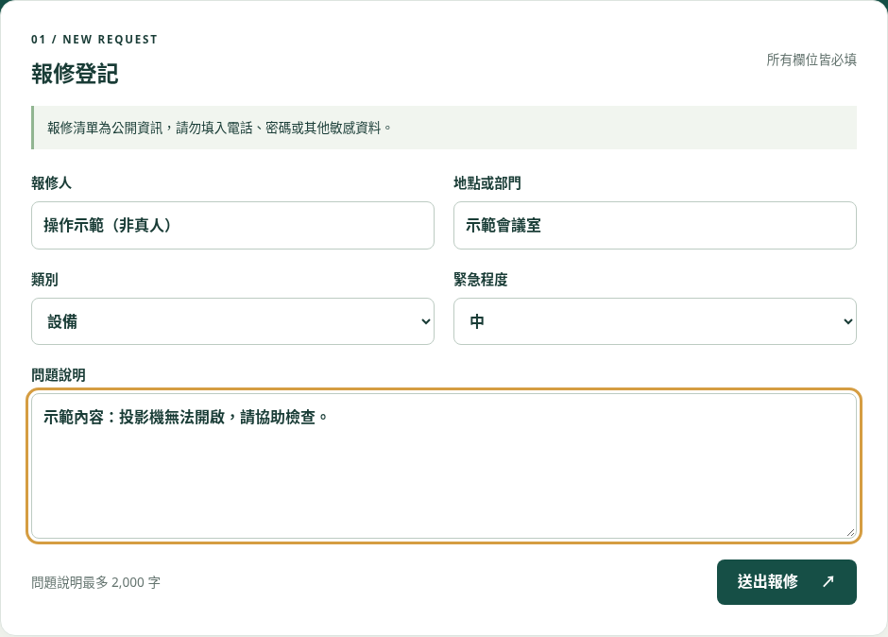
報修登記系統提案 / 已經做好的功能
前端與文件已完成，正式連線待驗證
實作狀態依目前檔案判定，不等同正式網站或資料庫已驗收。
• 手機版表單：報修人、地點、類別、說明、緊急程度。
• 新增五個輸入欄位；不傳送 status，初始為「待處理」。
• 成功／錯誤提示、送出中防重複操作；失敗保留輸入。
• 最近 20 筆由新到舊，可手動重新整理。
• 全部／高／中／低本機篩選；高緊急標籤為紅色。
• 已有欄位表、操作說明及模擬 API 的瀏覽器測試。
操作說明內的實拍表單圖
示範文字，未送出
目前沒有：登入、通知、附件、歷史分頁、修改與刪除。
依據：index.html、style.css、app.js、tests/browser_check.py、欄位表與操作說明
03 / 06
Notes:
已實作依據：index.html/ app.js 的五欄 insert payload、成功 reset 與 loadRequests、錯誤保留表單、submitting 防重複、15 秒逾時；清單 order created_at desc + id desc limit 20；cachedRequests 本機篩選；style.css 高緊急紅色標籤及手機斷點。瀏覽器測試檔採模擬 API，不能證明正式 Supabase 連線成功。實拍圖由現有操作說明 DOCX 原嵌入圖擷取，非本次新增實拍。操作說明中的清單畫面曾讀取失敗，正式連線狀態待確認。

Slide 4
報修登記系統提案 / 資料安全怎麼做
三層限制已寫入 SQL，套用狀態待確認
以下說明儲存庫的安全設計；本次不執行 SQL，也不驗證正式資料庫權限。
01 GRANT
02 RLS
03 CHECK
anon 可讀取、只新增五個輸入欄位。
不授予修改、刪除；不得指定 id、時間與 status。
可讀清單；新增後 status 必須為「待處理」。
沒有修改、刪除政策，避免公開訪客竄改紀錄。
必填、拒絕純空白；限制類別、緊急程度與狀態值。
姓名 1–100 字、地點 1–200 字、說明 1–2,000 字。
前端以純文字呈現輸入；公開設定使用 publishable key，簡報不收錄金鑰值。
仍需注意：清單公開會揭露內容；匿名新增防濫用、管理憑證保護及正式權限驗證待確認。
依據：supabase/schema.sql、app.js、config.js、index.html
04 / 06
Notes:
GRANT/REVOKE 明確移除 PUBLIC、anon、authenticated 與逐欄舊權限，再授 anon SELECT 和五欄 INSERT；RLS enable + SELECT true + INSERT WITH CHECK status=待處理；六項 CHECK 與 NOT NULL；id UUID default gen_random_uuid、created_at timestamptz default now。可重跑 SQL 會驗證既有結構、主鍵、未知 RLS 政策及資料，交易失敗回滾。app.js 使用 textContent，不使用輸入拼接 HTML。config.js 為公開 publishable key，無需展示值。service_role / 表擁有者可繞過 RLS，並非「任何人都絕對無法修改」。不宣稱正式資料庫已套用。

Slide 5
報修登記系統提案 / 還沒決定的事
把待確認項目留給需求與維運決策
欄位表保留待確認項目；程式已定義的預設值，與尚未定義的業務規則分開呈現。
受理與責任分工
緊急程度與服務規則
待確認：誰接單、誰處理、誰更新狀態？
目前沒有管理者操作介面。
待確認：低／中／高的判定標準，
以及受理與回應規則。
公開資料與時間規範
正式上線與專案資源
待確認：公開姓名是否適當、資料保留多久、
顯示時區與格式是否需統一。
待確認：Pages 部署、正式連線與 SQL 套用。
預算、時程、負責人及獨立需求筆記：待確認。
已由實作定義：必填、文字長度、初始「待處理」；欄位表同步仍待確認。
依據：文件/報修欄位表.xlsx、文件/報修系統操作說明.docx、README.md、SQL
05 / 06
Notes:
欄位表原文：緊急程度判定標準待確認；處理狀態初始值、更新者及更新權限待確認；時間時區、格式與儲存精度待確認；型態與必填皆待確認。現有 SQL/網頁已定義型態、必填、文字長度、初始值與 timestamptz；app.js toLocaleString 使用瀏覽器本機時區，沒有固定業務時區。故不將這些已實作值再次當作完全未知，而指出文件同步與業務政策仍待確認。未發現預算、專案時程或指派負責人，不引用 Excel 虛構時間當排程。README 關於 PR 尚未合併文字屬歷史狀態，不能用來判斷目前部署。

Slide 6
報修登記系統提案 / 下一步
先確認，再驗證，最後補齊維運流程
建議順序；以下尚未完成，不代表已核定的排程或開發承諾。
1
確認需求與文件
補齊獨立需求筆記；確認使用者、緊急標準、公開範圍與狀態更新者，並同步欄位表。
2
驗證正式環境
確認 Pages 設定、Supabase 連線及 SQL 套用；以測試資料驗收新增、查詢及權限。
3
決定後續功能與維運
依確認結果決定管理流程、歷史查詢與防濫用措施；確認前不視為已完成或已承諾。
執行負責人、驗收標準、資源與時程：待確認。
依據：現有網頁、SQL、欄位表、操作說明與 README；下一步為依缺口整理的建議
06 / 06
Notes:
本頁全部為建議後續事項，不宣稱已完成。正式驗收尤其應確認 anon 的讀取與五欄新增可用、指定 status/修改/刪除被拒絕，且無正式個資進入測試或示範。現有操作說明曾記錄讀取失敗，因此先確認實際連線與配置。未執行資料庫操作，不安排假日期、費用或承諾。來源快照 main commit 211728db01f89d8f649cb649b04d6a467760ba47。

